Slide 1
PLAN DE FORMACIÓN PERMANENTE DIRIGIDO A LOS TRABAJADORES ADMINISTRATIVOS Y OBREROS DE LA UNELLEZ
Esp. Yoanis Pérez
Director de Talento Humano

Slide 2
Presentación
El Plan de Formación Permanente de Talento Humano, constituye un instrumento que determina las prioridades de formación de los trabajadores administrativos y obreros de la UNELLEZ.
DTH plantea la formación a Distancia, buscando la eficiencia y productividad en el desarrollo de las actividades y elevando el rendimiento, la moral y el ingenio creativo del trabajador universitario.
El Plan de formación permanente está dirigido a los trabajadores adscritos a los cuatros (04) Vicerrectorado, Programas y extensiones, agrupados en áreas específicas de acuerdo a su grupo por área de trabajo con temas específicos e integrales, los cuales están concatenados con lo exigido en el Manual de Cargo OPSU, así como también los resultado obtenidos en la Evaluación de Desempeño.
Un trabajador motivado y trabajando en equipo, se convierte en el pilar fundamental de una organización exitosa.

Slide 3
VER EL PLAN COMPLETO
Clic en
la imagen para
ver documento
completo

Slide 4
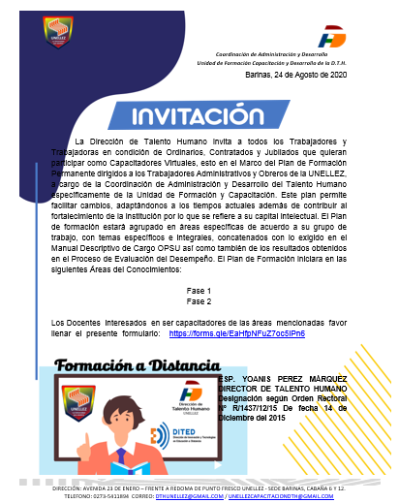
DESARROLLO DEL PLAN DE FORMACIÓN PERMANENTE
1
Publica
Invitación a Formadores
El personal
Docente o Administrativo se postula en formulario en línea como Formador de las Fases publicadas
Publica invitación al Personal a que participe en el curso
3
Publica cronograma
2
DTH evalúa candidatos y asigna espacio en el campus virtual al Formador elegido.

Slide 5
Alianza
El Plan de Formación Permanente de Talento Humano, cuenta con:
mariche.unellez.org
DTH evalúa candidatos que cumplan con la acreditación como Tutores virtuales por parte de la DITED y asigna espacio en el campus virtual al Formador elegido, para que este desarrolle la temática por la que fue seleccionado.
Para aquel personal que se postule sin acreditación como tutor virtual se habilitarán espacios Foro-Chat para el desarrollo de la temática por la que fue seleccionado.

Slide 6
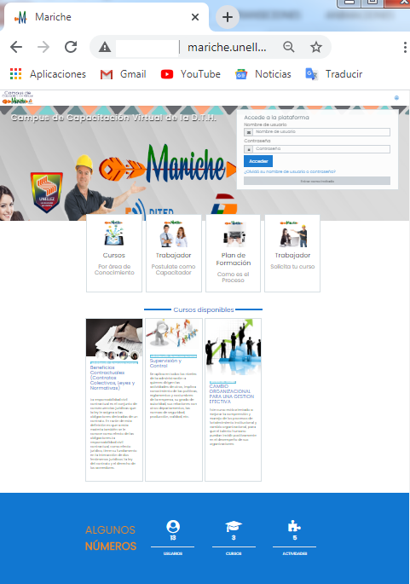
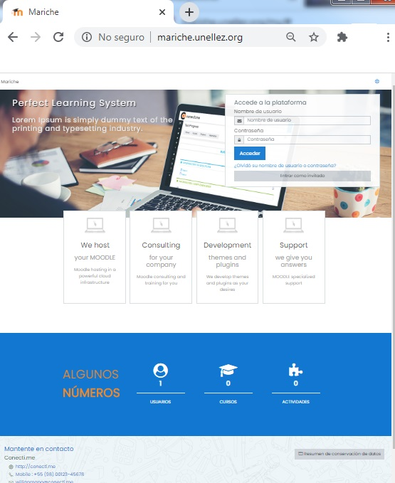
Plataforma Recibida
Plataforma Customizada

Slide 7
El Plan de Formación Permanente de Talento Humano, contempla:
Capacitación a distancia por
Siempre con el acompañamiento y dirección de la Coordinación de Administración y Desarrollo del Talento Humano a través de la Unidad de Formación Capacitación adscrita a la D.T.H.
Medio tradicional
Medios no convencionales
Foro-Chat
La meta, brindar formación en las distintas áreas de conocimiento a todos los trabajadores dependiendo de sus medios

